Slide 1


HÀNH TINH XANH CỦA EM

Slide 2
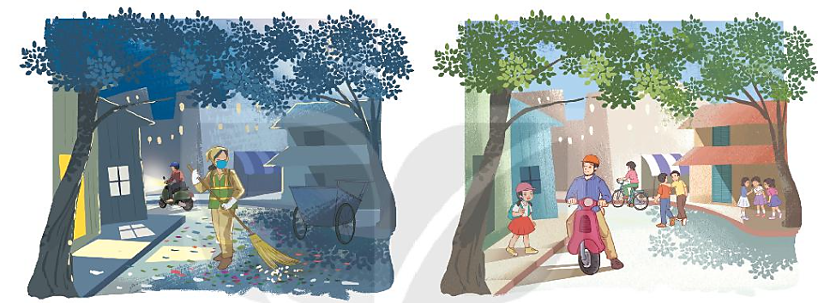
1. Hai bức tranh miêu tả những thời điểm nào trong ngày?
TIẾNG CHỔI TRE
2. Quang cảnh con đường trong hai bức tranh có gì khác nhau?
3. Vì sao con đường trong bức tranh thứ hai lại trở nên sạch sẽ như vậy?

Slide 3
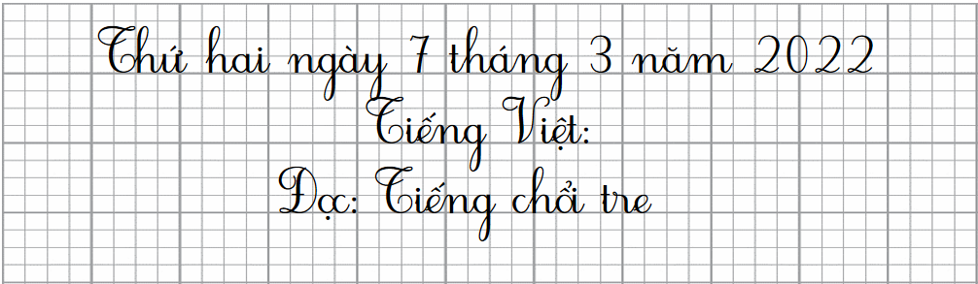

Slide 4








YÊU CẦU CẦN ĐẠT
Đọc đúng các từ khó, ngắt nghỉ hơi phù hợp bài thơ.
Trả lời được các câu hỏi của bài.
3
Hiểu nội dung bài, biết ơn chị lao công vất vả lao động giữ đường phố sạch đẹp. Từ đó có ý thức giữ gìn vệ sinh đường phố.
4

Slide 5



TIẾNG CHỔI TRE
BÀI 13
BÀI 13
TIẾT 1 – 2
ĐỌC

Slide 6

Đọc mẫu
Tiếng chổi tre
(Trích)
Những đêm hè
Khi ve ve
Đã ngủ
Tôi lắng nghe
Trên đường Trần Phú
Tiếng chổi tre
Xao xác
Hàng me
Tiếng chổi tre
Đêm hè
Quét rác...
Những đêm đông
Khi cơn dông
Vừa tắt
Tôi đứng trông
Trên đường lặng ngắt
Chị lao công
Như sắt
Như đồng
Chị lao công
Đêm đông
Quét rác...
Nhớ em nghe
Tiếng chổi tre
Chị quét
Những đêm hè
Đêm đông gió rét
Tiếng chổi tre
Sớm tối
Đi về
Giữ sạch lề
Đẹp lối
Em nghe!
(Tố Hữu)

Slide 7

LUYỆN ĐỌC TỪ KHÓ
Trần Phú
chổi tre
xao xác
lặng ngắt
gió rét

Slide 8

Đọc đoạn
Tiếng chổi tre
(Trích)
1
2
3
Nhớ em nghe
Tiếng chổi tre
Chị quét
Những đêm hè
Đêm đông gió rét
Tiếng chổi tre
Sớm tối
Đi về
Giữ sạch lề
Đẹp lối
Em nghe!
(Tố Hữu)
Những đêm hè
Khi ve ve
Đã ngủ
Tôi lắng nghe
Trên đường Trần Phú
Tiếng chổi tre
Xao xác
Hàng me
Tiếng chổi tre
Đêm hè
Quét rác...
Những đêm đông
Khi cơn dông
Vừa tắt
Tôi đứng trông
Trên đường lặng ngắt
Chị lao công
Như sắt
Như đồng
Chị lao công
Đêm đông
Quét rác...

Slide 9
Đoạn 1
Tiếng chổi tre
(Trích)
1
Những đêm hè
Khi ve ve
Đã ngủ
Tôi lắng nghe
Trên đường Trần Phú
Tiếng chổi tre
Xao xác
Hàng me
Tiếng chổi tre
Đêm hè
Quét rác...

Slide 10

Giải nghĩa
Xao xác:
tiếng động nối tiếp nhau trong cảnh yên tĩnh.

Slide 11
Đoạn 2
2
Những đêm đông
Khi cơn dông
Vừa tắt
Tôi đứng trông
Trên đường lặng ngắt
Chị lao công
Như sắt
Như đồng
Chị lao công
Đêm đông
Quét rác...

Slide 12
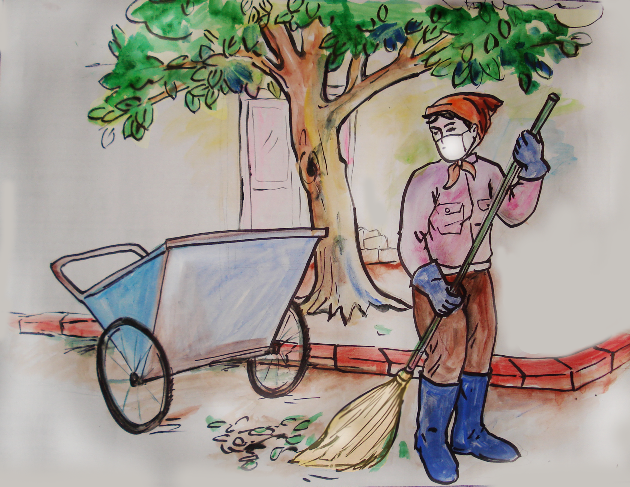
GIẢI NGHĨA TỪ
Lao công: người làm các công việc vệ sinh, phục vụ…

Slide 13
Đoạn 3
3
Nhớ em nghe
Tiếng chổi tre
Chị quét
Những đêm hè
Đêm đông gió rét
Tiếng chổi tre
Sớm tối
Đi về
Giữ sạch lề
Đẹp lối
Em nghe!
(Tố Hữu)

Slide 14
Đọc nhóm
Tiếng chổi tre
(Trích)
Những đêm hè
Khi ve ve
Đã ngủ
Tôi lắng nghe
Trên đường Trần Phú
Tiếng chổi tre
Xao xác
Hàng me
Tiếng chổi tre
Đêm hè
Quét rác...
Những đêm đông
Khi cơn dông
Vừa tắt
Tôi đứng trông
Trên đường lặng ngắt
Chị lao công
Như sắt
Như đồng
Chị lao công
Đêm đông
Quét rác...
Nhớ em nghe
Tiếng chổi tre
Chị quét
Những đêm hè
Đêm đông gió rét
Tiếng chổi tre
Sớm tối
Đi về
Giữ sạch lề
Đẹp lối
Em nghe!
(Tố Hữu)

Slide 15
Đọc toàn bài
Tiếng chổi tre
(Trích)
1
2
Nhớ em nghe
Tiếng chổi tre
Chị quét
Những đêm hè
Đêm đông gió rét
Tiếng chổi tre
Sớm tối
Đi về
Giữ sạch lề
Đẹp lối
Em nghe!
(Tố Hữu)
Những đêm hè
Khi ve ve
Đã ngủ
Tôi lắng nghe
Trên đường Trần Phú
Tiếng chổi tre
Xao xác
Hàng me
Tiếng chổi tre
Đêm hè
Quét rác...
Những đêm đông
Khi cơn dông
Vừa tắt
Tôi đứng trông
Trên đường lặng ngắt
Chị lao công
Như sắt
Như đồng
Chị lao công
Đêm đông
Quét rác...
3

Slide 16


Tiết 2

Slide 17





Trả lời câu hỏi

Slide 18
Chị lao công làm việc vào những thời gian nào?
1.
Chị lao công làm việc vào đêm hè và đêm đông.

Slide 19
* Khung cảnh đêm hè và đêm đông được miêu tả như thế nào?
Những đêm hè
Khi ve ve
Đã ngủ
Tôi lắng nghe
Trên đường Trần Phú
Tiếng chổi tre
Xao xác
Hàng me
Tiếng chổi tre
Đêm hè
Quét rác...
Những đêm đông
Khi cơn dông
Vừa tắt
Tôi đứng trông
Trên đường lặng ngắt
Chị lao công
Như sắt
Như đồng
Chị lao công
Đêm đông
Quét rác...

Slide 20

2
Đoạn thơ thứ hai cho biết công việc của chị lao công vất vả như thế nào?
Những đêm đông
Khi cơn dông
Vừa tắt
Tôi đứng trông
Trên đường lặng ngắt
Chị lao công
Như sắt
Như đồng
Chị lao công
Đêm đông
Quét rác...
Chị lao công phải làm việc vào lúc đêm khuya, không khí lạnh giá, con đường vắng tanh,…
Hãy tưởng tượng nếu em là chị lao công đang làm việc trong hoàn cảnh đó, em sẽ cảm thấy thế nào?

Slide 21
Những câu thơ sau nói lên điều gì?
3
“Những đêm hè
Đêm đông gió rét
Tiếng chổi tre
Sớm tối
Đi về”
a. sự chăm chỉ của chị lao công
b. niềm tự hào của chị lao công
c. sự thay đổi thời tiết đêm hè và đêm đông.

Slide 22
4. Tác giả nhắn nhủ em điều gì qua 3 câu thơ cuối?
Giữ sạch lề
Đẹp lối
Em nghe!
→ Tác giả muốn nhắn nhủ em giữ gìn đường phố sạch sẽ.

Slide 23
Trong cuộc sống, em đã bao giờ nhìn thấy một người lao công chưa?

Slide 24
Qua bài thơ con biết được điều gì?
Biết được thời gian, địa điểm miêu tả trong bài thơ. Hiểu được công việc thầm lặng, vất vả nhưng đầy ý nghĩa của chị lao công, từ đó có thái độ trân trọng, giữ gìn môi truờng sống xung quanh mình.

Slide 25

Tiếng chổi tre
Luyện đọc lại
Những đêm hè
Khi ve ve
Đã ngủ
Tôi lắng nghe
Trên đường Trần Phú
Tiếng chổi tre
Xao xác
Hàng me
Tiếng chổi tre
Đêm hè
Quét rác...
Những đêm đông
Khi cơn dông
Vừa tắt
Tôi đứng trông
Trên đường lặng ngắt
Chị lao công
Như sắt
Như đồng
Chị lao công
Đêm đông
Quét rác...
Nhớ em nghe
Tiếng chổi tre
Chị quét
Những đêm hè
Đêm đông gió rét
Tiếng chổi tre
Sớm tối
Đi về
Giữ sạch lề
Đẹp lối
Em nghe!
(Tố Hữu)

Slide 26

Luyện tập theo văn bản đọc

Slide 27

Câu 1. Trong đoạn thơ thứ nhất, từ nào miêu tả âm thanh của tiếng chổi tre?
Xao xác
Hãy đặt một câu với từ xao xác.

Slide 28
Câu 2. Thay tác giả, nói lời cảm ơn đối với chị lao công.
Chúng em xin được cảm ơn các chị lao công, nhờ có các chị mà chúng em có đường phố sạch đẹp.

Slide 29



CỦNG CỐ BÀI HỌC
Notes:
Bài giảng thiết kế bởi: Hương Thảo - tranthao121006@gmail.com

